Slide 1


Продвижение приложений в социальных сетях
2009 — 2010
Михаил Малый, Москва, 2013

Slide 2
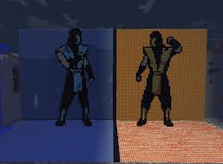

Slide 3
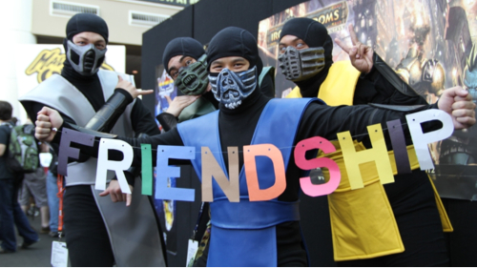
Виральность vs Реклама

Slide 4
Виральные каналы трафика

Slide 5


Виральность vs Реклама.
Кол-во приведенной аудитории

Slide 6
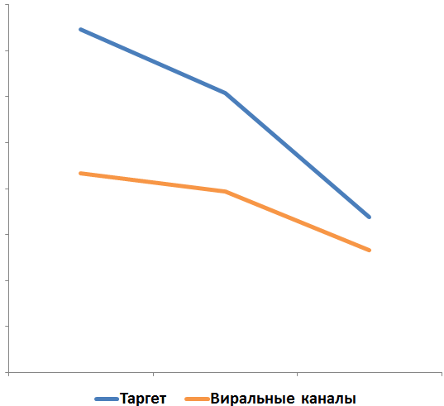
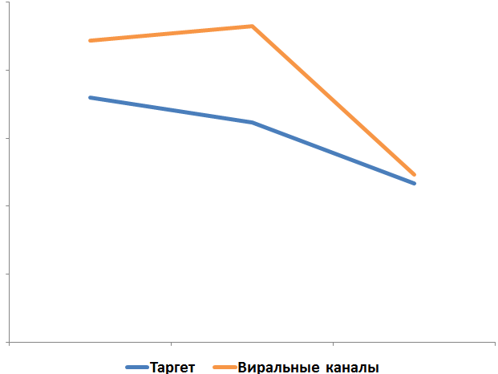
Зависимость виральности от рекламной активности

Slide 7


Slide 8
Таргет@Mail.ru

Slide 9
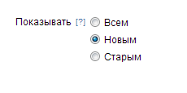

Таргетинги
Не забываем разделять кампании отдельно на новых и старых игроков (новые – те, кто еще не играл в вашу игру, либо не заходил в неё в последние три месяца)

Slide 10


Таргетинги
11р.
28 р.

Slide 11
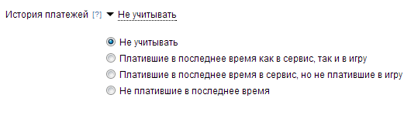
Таргетинги
Хороший юзер - заплативший юзер!

Slide 12
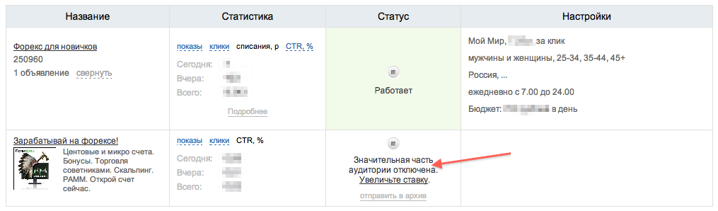
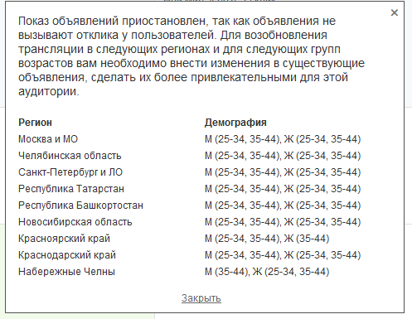
Автоматический контроль эффективности объявлений
Вероятность показа объявления в CPC кампаниях зависит от его эффективности. Для эффективности мы сравниваем конкурирующие объявления разных рекламодателей по CTR и ставкам. Наибольший приоритет и наибольший охват аудитории получает то объявление, чья эффективность выше по сравнению с конкурентами.

Slide 13
Гео Таргетинг

Slide 14
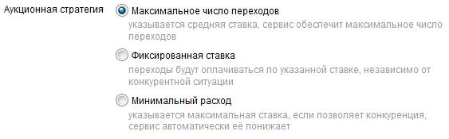
Аукционные стратегии

Slide 15
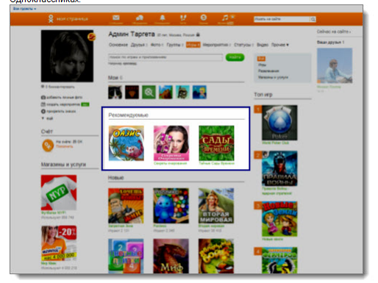
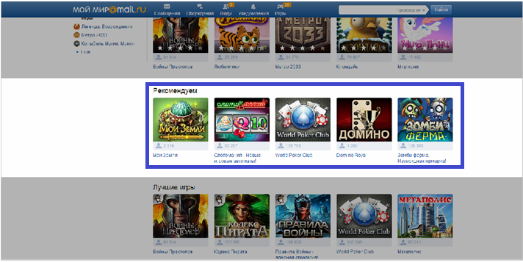
Формат обложки
CTR ~ 0, 17
CTR ~ 0, 13

Slide 16
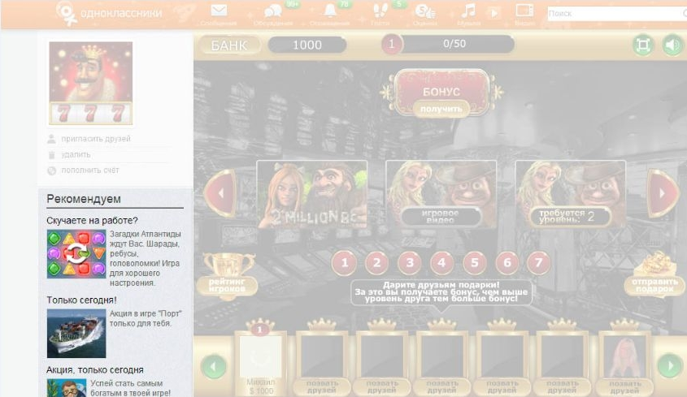
Тизеры 90х75
CTR ~ 0, 17

Slide 17
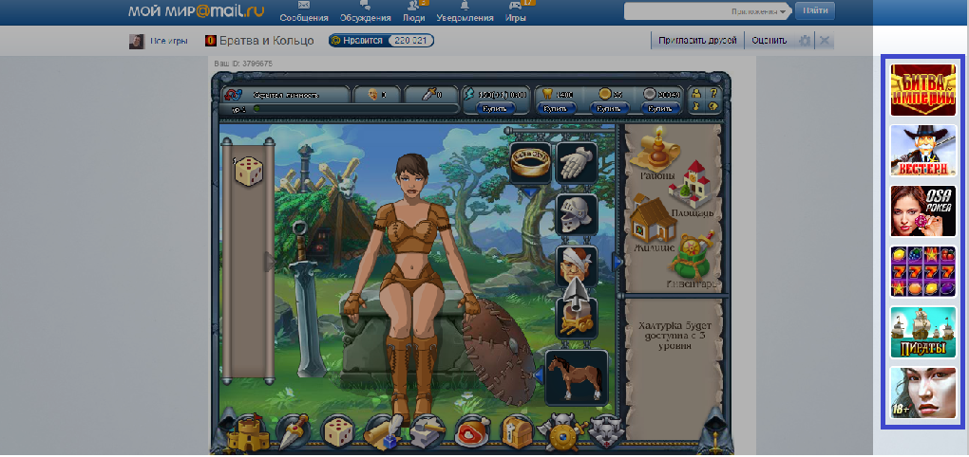
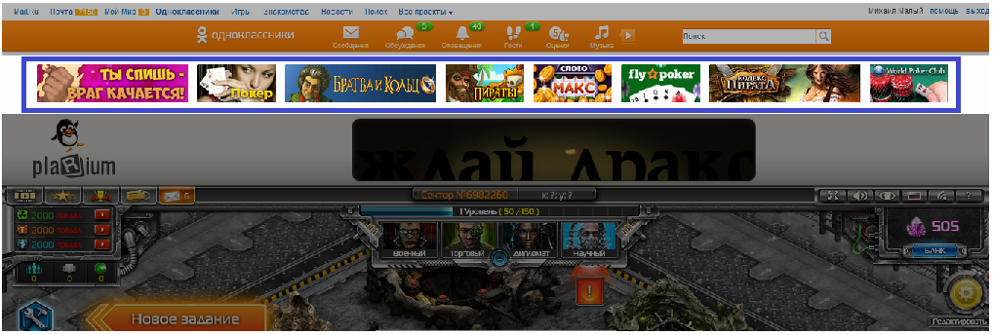
Формат иконки
60x75
(.jpg, .png, .gif)
120х60, 230х60
jpg, jpeg, gif

Slide 18
Кейс
Иконка vs Тизер
Тип | Жанр | Конв рег | CPM, руб. | CPC, руб. | CPR, руб.
иконка | Покер | 55% | 0,21 | 2,83 | 5,16
тизер | Покер | 41% | 0,61 | 4,01 | 9,75
иконка | Слоты | 41% | 0,32 | 2,51 | 6,12
тизер | Слоты | 18% | 0,64 | 2,76 | 15,05
иконка | Ферма | 37% | 0,22 | 3,01 | 8,06
тизер | Ферма | 19% | 0,60 | 2,79 | 14,57

Slide 19


Рекомендации
Использовать множество креативов в кампании
Использовать стратегию максимального количества переходов
Анализировать конверсию в краткосрочном периоде (2-3 дня)
Не забывать про возврат игроков!
©

Slide 20


Примеры
CTR 0,1%
КОНВ-ИЯ 23%
РЕГ.
CTR 0,07%
КОНВ-ИЯ 16%
РЕГ.

Slide 21

Plarium
Медийиный баннер
200x300
ММ 1-й слева СТR 0,17%
ММ 2-1 слева СТR 0,29%
ОК справа СТR 0,5%

Slide 22
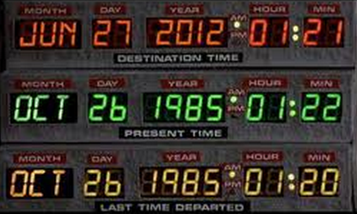
Ретаргетинг
Возможность показывать объявления
аудитории любых игр на платформе.
Выбор интервала времени, когда пользователь был в любой выбранной игре.
Выбор интервала времени, когда пользователь платил в любую игру и/или вообще в платформу.

Slide 23
Спасибо за внимание!
Вопросы?
Михаил Малый
m.maliy@corp.mail.ru
Таргет@Mail.Ru
2009 — 2010

